Slide 1

Defect / E-Test 연관 분석
시스템 구축 POC 완료보고
'26.10

Slide 2
POC 개요
추진 경과
POC 결과
종료 후 운영 방안

Slide 3
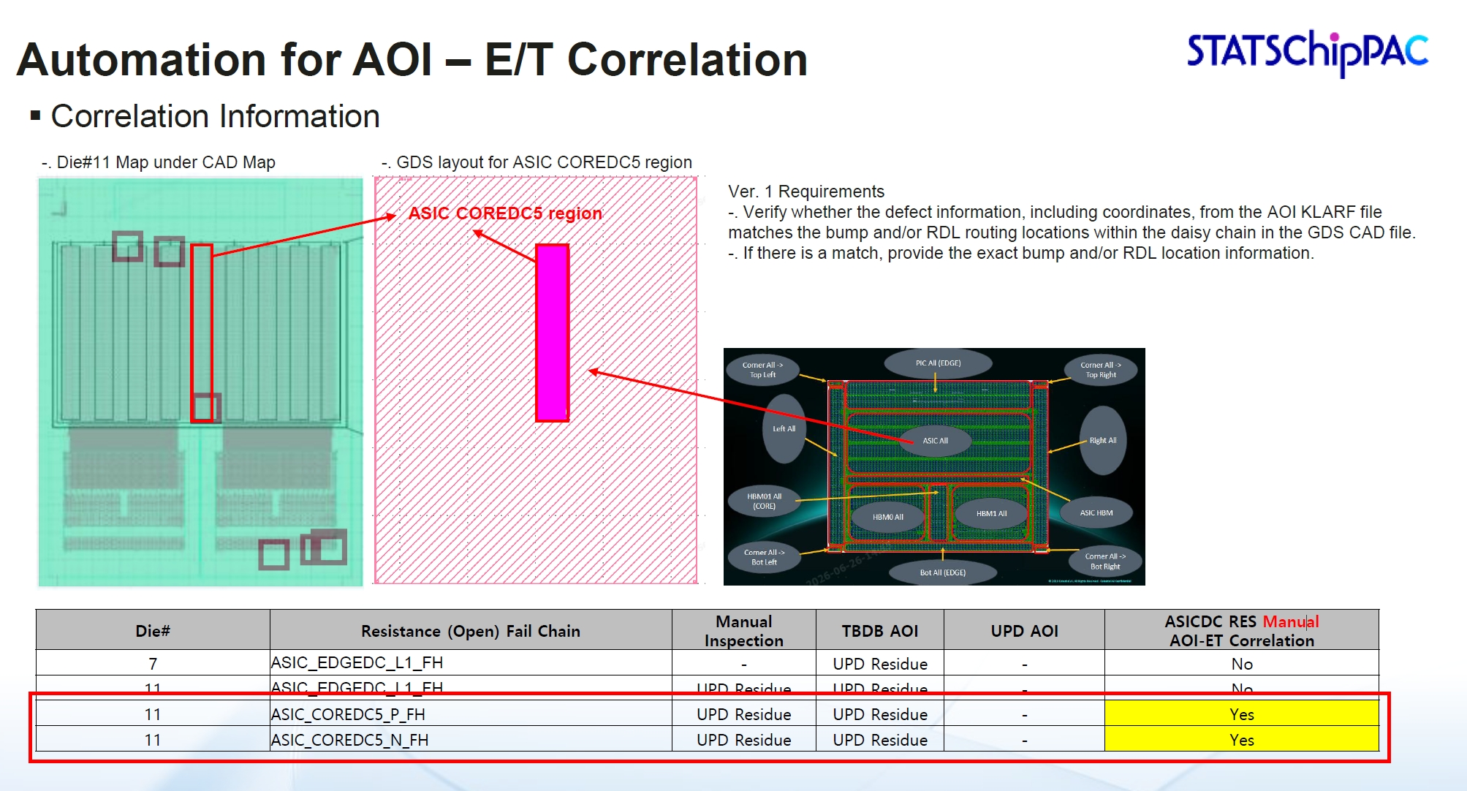
POC 배경 및 목표
I. POC 개요
AOI Defect 좌표가 GDS Daisy Chain의 Bump, RDL 위치와 겹치는지 확인 및 E-Test Fail과 연관 분석
고객 요청 사항
  AOI KLARF 파일의 좌표를 포함한 결함 정보가 있는지 확인
  GDS CAD 파일의 데이지 체인 내 범프 및/또는 RDL 라우팅 위치와 일치 확인
  E-Test Fail Chain과 AOI Defect의 연관 분석 제공
고객 요청 | POC 구현 목표
Defect 좌표 ↔ Chain 위치 확인 | KLARF Defect를 GDS Chain 영역(크기 + 허용오차)과 겹쳐 Die별 Defect 수 계산
GDS 기준 도면 조회 | Die 상세 화면에서 도면 위 Defect, Chain 위치, Defect 이미지를 함께 표시
Fail Chain ↔ Defect 연관 판단 | E-Test Spec Out Chain 표시 – 사용자가 Limit 설정
판단 주체 | 판정은 엔지니어, 시스템은 Map, Defect 위치, 이미지등을 제공

Slide 4
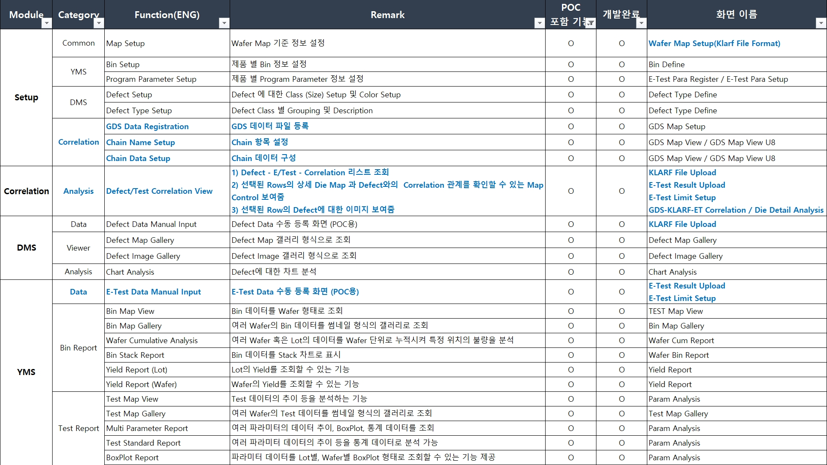
시스템 구성 및 업무 영역
I. POC 개요
초기 제안 했던 기능 List(개발 완료) 및 각 Part별 업무 영역
입력 파일
Service
GDS 도면
Chain 배선 위치
App 서버
업무 서비스
KLARF + 이미지
AOI Defect 좌표
Oracle DB
DMS/YMS/POC
E-Test 결과
Chain별 측정값
FTP
Defect 이미지 저장
미라콤
SCK 연구소
SCK IT팀
  PM, 설계, 개발, 검증
  반영 자료, 절차, 교육, 결과 보고
  요건, 샘플 데이터 제공
  결과 검증
  서버, DB 제공
  시스템에 대한 아키텍처 지원

Slide 5
추진 경과
II. 추진 경과
Defect/E-Test 분석 시스템 구축 POC 개발 일정
10월 01일 ~ 10월 30일 1M/M
구간 | 수행내용 | W01 |  |  |  | W02 |  |  |  |  |  |  | W03 |  |  |  |  |  |  | W04 |  |  |  |  |  |  | W05
 |  | 10/01 | 10/02 | 10/03 | 10/04 | 10/05 | 10/06 | 10/07 | 10/08 | 10/09 | 10/10 | 10/11 | 10/12 | 10/13 | 10/14 | 10/15 | 10/16 | 10/17 | 10/18 | 10/19 | 10/20 | 10/21 | 10/22 | 10/23 | 10/24 | 10/25 | 10/26 | 10/27 | 10/28 | 10/29 | 10/30 | 10/31
착수/범위확정 | - 프로젝트룸 및 수행환경 준비 - WBS 및 세부 일정 수립 - 업무범위 정의 - 제공자료 및 Sample Data 확인 - PoC 범위 및 검증기준 확인
분석/설계 | - 개발 및 테스트 환경 확인 - 업무 Process 및 분석 Scenario 정의 - GDS, KLARF, CSV 데이터 구조 분석 - 좌표 및 Mapping 기준 정의
핵심 기능 개발 | - 각 공정 별 File Parsing - Map Drawing Control - 기준정보 및 분석 Data 처리 - 좌표 변환 및 위치 Mapping - Chain 영역 설정 및 분석 기능 개발 - Defect Offset 및 Tolerance Logic 개발 - Correlation Logic 개발
운영환경 구성 | - 운영 Server Setup - YMS, DMS 기능 Setup - 기준정보 및 대상 Device Setup - Service 및 Client 환경 구성
테스트/검증 | - 좌표 및 Mapping 결과 검증 및 Correlation 결과 검증 - 오류 수정 및 기능 보완 - 실제 Devecie 기반 검증
사용자 교육/Go-Live | - Key User 대상 주요 기능 사용법 교육 - 주요 유의사항 및 운영방법 전달 - 시스템 Go-Live
안정화/운영지원 | - 시스템 안정화 - 운영 중 발생 Issue 확인 및 조치 - 최종 기능 보완
종료보고 | - 종료계획 및 결과 정리 - 종료보고서 작성 및 보완 - 최종 결과 보고

Slide 6
POC 검증 결과
III. POC 결과
[고객 검증 후 작성] 사전 검증에서 U9 Wafer 1장 기준 47개 항목 중 44개 PASS
검증 항목 | 검증 기준 | 결과 | 판정
좌표 대응 | KLARF, GDS, E-Test의 Die 위치가 고객 히트맵과 일치 | [검증 후 작성]
Chain 영역 Defect | 판정 영역(크기 + 허용오차) 안 Defect 수, 위치 정확 | [검증 후 작성]
E-Test Fail 연결 | Spec Out Chain이 도면 Chain에 정확히 표시 | [검증 후 작성]
연관 분류 | 일치 / Fail만 / Defect만 목록이 엔지니어 판단과 일치 | [검증 후 작성]
사용성 | Key User가 매뉴얼만으로 셋업부터 분석까지 수행 | [검증 후 작성]
사전 검증 결과
  점검 47개 항목 중 44개 PASS, FAIL 3건은 원본 데이터 문제로 확인
  Chain에 걸린 Defect 472건 / (Die, Chain) 298칸 분류: 일치 26, Fail만 123, Defect만 106, 비교 불가 43
  Fail만, Defect만 칸이 많아 허용오차, Wafer 매칭 기준 확정 후 재검증 필요

Slide 7
POC 평가 및 시사점
III. POC 결과
도면 기반 Defect, Fail 연관 분석의 구현 가능성 확인, 실사용에는 데이터 기준 표준화가 선결 과제 [고객 평가 반영 예정]
확인된 가능성
남은 과제
Lesson Learned
  ???????????????????????????
  ??????????????????????
  ?????????????????????
고객 평가 의견
?????????????????????????????????????

Slide 8
철수 후 운영 방안
IV. 종료 후 운영 방안
미라콤 철수 후에도 연구소가 '27.1.31까지 POC 시스템을 직접 사용하도록 사용 조건, 운영 역할, 인계 자료를 정함
시스템 사용
운영 역할
인계 자료
  POC License: '27.1.31까지 데이터 등록, 수정 가능
  기한 후 조회 전용 전환 (등록 데이터 유지)
  사용 결과로 본 사업 확장 판단 (착수 시 약 3개월 사용 안내)
  Device 개수 Limit은 없음.
  ????????????????
  ??????????????????
철수 전후 일정
10.26~10.28
고객 검증
10.29
종료 보고
10월 말
현장 철수
~'27.1.31
POC 사용
'27.1~
본사업 판단

